Slide 1
第 六 讲

Slide 2
第二章 网孔分析和节点分析
2-1 网孔分析
2-2 互易定理
2-3 节点分析
2-4 含运算放大器的电阻电路
2-5 电路对偶性

Slide 3
本章教学要求
熟练掌握网孔分析法;
了解互易定理及在电路分析计算中的应用;
熟练掌握节点分析法;
掌握含运算放大器的电阻电路的计算；
了解电路对偶性。

Slide 4
本次课教学要求
1、掌握含运算放大器的电阻电路的
分析方法
2、了解电路的对偶性。
重点
含理想运算放大器的电阻电路的分析
难点
运算放大器的电路模型

Slide 5
§2.4 含运算放大器的电阻电路
运算放大器及其等效电路
+U_{CC}
反相输入端u₋
A
u₋
A
同相输入端u₊
u₀输出端
u₀
u₊
-U_{CC}
运算放大器的旧符号
运算放大器的新符号

Slide 6


运放的输入-输出特性
输入电压为 u_{i} = u₊- u₋，当 u_{i} <-e 或 u_{i} > e 时，输出电压趋于饱和，保持恒定值U_{0S}和-U_{0S}。这是由于运算放大器内部晶体管的非线性特性造成的。
当 -e< u_{i} < e 时，特性曲线为经过原点的直线，表明输出电压随输入电压的增加而线性增加。设直线的斜率为A，则 u₀=Au_{i} 。A称为开环放大倍数。
u₀
U_{0S}
u_{i}
-U_{0S}

Slide 7








运放的等效电路
运放的输出电阻
典型值在50Ω～100Ω
A
u₋
u₊
u₀
运放的输入电阻
典型值在2×10⁶Ω以上
运放的开环放大倍数
典型值在2×10⁵以上

Slide 8
理想运放的特点
作为电路元件的运算放大器，是实际运算放大器的理想化模型，理想条件包括：
  开环放大倍数 A=∞
  输入电阻 R_{i}=∞
  输出电阻 R₀=0
根据这些理想条件，可得出理想运放的如下特性：
  由于 A=∞。运放的输出电压 u₀总为有限值，可得： u_{i}=0。 即 u₊= u₋， 称为“虚短路”。
  由于 R_{i}=∞。所以两输入端的电流为0。即 i₊= i₋=0。称为“虚断路”。

Slide 9
含运放的节点法
注意两条
  由于 R₀=0。所以运放的输出特性与电压源相似。由 u₀=Au_{i} 无法计算，而应通过运放外部联接的电路来进行计算。故输出端设节点，但不列该节点的方程，其输出电流也无法确定。
  列写节点方程时，运用运放的“虚短”和“虚断”两条规则。
简单电路一般运用运放的两条规则计算；
复杂电路采用节点法分析比较方便。

Slide 10



例 1
设下列运放均为理想的，试标出各电路的输出电压值。
u₀
u₀
u₀=6V
u₀=6V

Slide 11

例 2
设下列运放均为理想的，试标出各电路的输出电压值。
u₀
u₀=4V

Slide 12
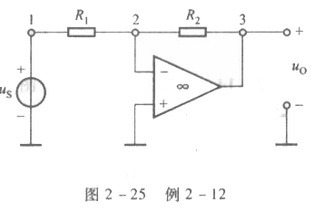
§2.4 含运算放大器的电阻电路
比例器

Slide 13
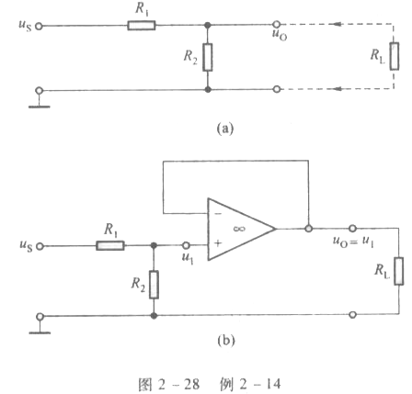
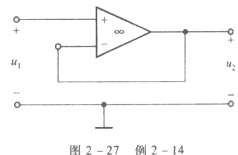
§2.4 含运算放大器的电阻电路
电压跟随器

Slide 14
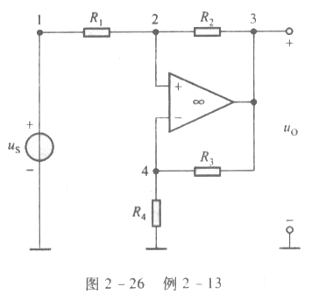
§2.4 含运算放大器的电阻电路

Slide 15






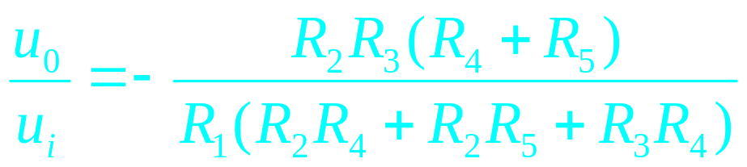
例 3
求图示电路的电压比
u_{i}
解：列节点方程：
①
u₀₁
u₀
②
应用运放规则：
可解得：

Slide 16






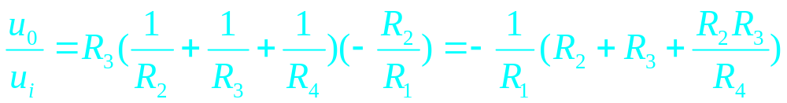
例 4
求图示电路的电压比
②
解：列节点方程：
u_{i}
①
u₀
应用运放规则：
可解得：

Slide 17
§2.5 电路的对偶性
对偶元素：
  在电路的两组关系式中，如果把电压U和电流 I、电阻R和电导G、电压源和电流源等互换，则两组关系式可以彼此转换。这些互换元素称为对偶元素。如：
  殴姆定律：U=RI；I=GU，
  KCL与KVL： ∑ U=0； ∑ I=0
  串联与并联，
  串联总电阻 R=∑ R_{i} ；并联总电导 G=∑ G _{i}
对偶电路：
  两个电路的电路方程通过对偶元素可以彼此转换，这两个电路就称为对偶电路。

Slide 18
对偶原理
电路中某些元素之间的关系(或方程)用它们的对偶元素对应的置换后，所得的新关系(或方程)也一定成立，后者和前者互为对偶，这就是对偶原理。

Slide 19
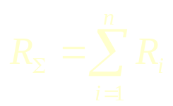
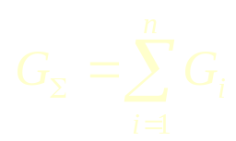
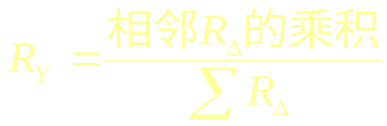
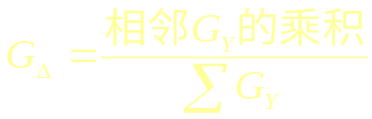
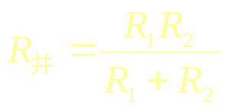
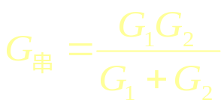
电路中若干对偶元素和公式
电压U
电流 I
电阻R
电导G
串联
并联
短路
开路
节点
网孔
KVL
KCL
Y形联接
△形联接
分压公式
分流公式
电容 C
电感 L

